Slide 1

Hóa học 10
Chủ đề 4
Bài 13. Phản ứng oxi hóa khử Tiết 1

Slide 2


Ấn để đến trang sách

Slide 3

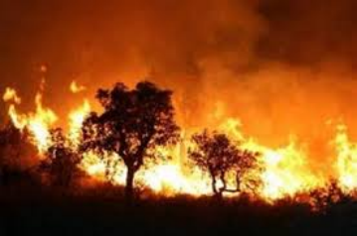
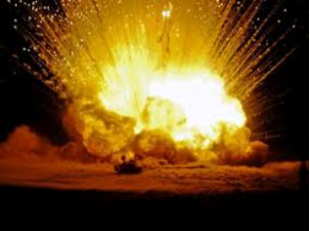
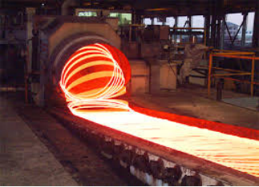
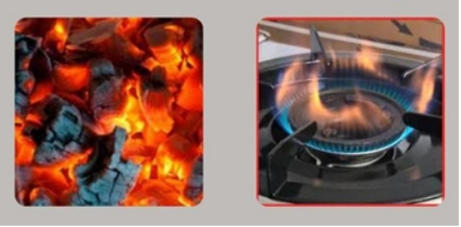



Em thấy những hiện tượng gì qua các hình ảnh trên?
Nguyên nhân nào dẫn đến các hiện tượng trên?

Slide 4

Ấn để đến trang sách

Slide 5




NỘI DUNG BÀI HỌC
I. Số oxi hóa
II. Phản ứng oxi hóa - khử

Slide 6
I. SỐ OXI HÓA
1. Khái niệm số oxi hóa
Số oxi hóa của một nguyên tử một nguyên tố trong hợp chất là điện tích của nguyên tử nguyên tố đó với giả định đây là hợp chất ion.

Slide 7
Ví dụ:
Trong các hợp chất ion:
Na⁺Cl⁻ : Số oxi hóa của Na là +1, của Cl là -1.
Mg²⁺O²⁻ : Số oxi hóa của Mg là +2, của O là -2.
Trong các hợp chất cộng hoá trị:
H–S–H: Với giả định là hợp chất ion, hai cặp electron chung sẽ lệch hoàn toàn về phía nguyên tử S (có độ âm điện cao hơn), mỗi liên kết đơn có một electron của H bị chuyển sang S nên hợp chất ion giả định là H⁺S^{2–}H⁺. Vậy số oxi hoá của H là +1, S là -2.

Slide 8
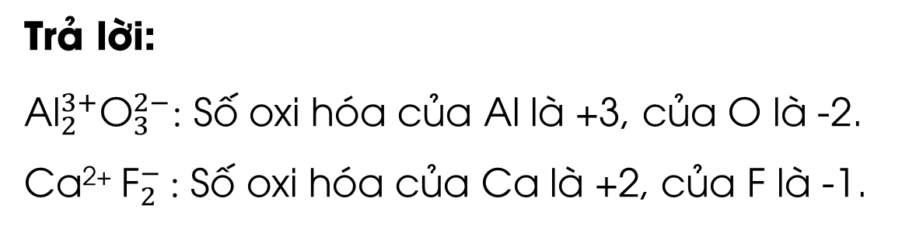
1. Xác định số oxi hoá của mỗi nguyên tử nguyên tố trong các hợp chất ion: Al₂O₃, CaF₂.
Trả lời:
${\text{Al}}_{2}^{3+}{\text{O}}_{3}^{2−}$: Số oxi hóa của Al là +3, của O là -2.
Ca²⁺ ${\text{F}}_{2}^{−}$ : Số oxi hóa của Ca là +2, của F là -1.

Slide 9
2. Xác định số oxi hoá của mỗi nguyên tử nguyên tố trong các hợp chất sau: NO, CH₄.
Trả lời:
NO: Giả định là hợp chất ion, hai cặp electron sẽ lệch hoàn toàn về phía nguyên tử O (có độ âm điện cao hơn), trong liên kết đôi có hai electron của N bị chuyển sang O nên hợp chất ion giả định là N²⁺ = O²⁻
Vậy số oxi hóa của N là +2, O là -2.

Slide 10
2. Xác định số oxi hoá của mỗi nguyên tử nguyên tố trong các hợp chất sau: NO, CH₄.
Trả lời:
CH₄: Giả định CH₄ là hợp chất ion, cặp electron lệch hoàn toàn về phía nguyên tử C (có độ âm điện cao hơn), trong mỗi liên kết đơn C-H có một electron của H bị chuyển sang C nên hợp chất ion giả định là C⁴⁻H⁴⁺
Vậy số oxi hóa của H là +1, C là -4.

Slide 11
2. Cách xác định số oxi hóa của nguyên tử các nguyên tố trong hợp chất
Cách 1: Dựa theo số oxi hoá của một số nguyên tử đã biết và điện tích của phân tử hoặc ion. Theo cách này, có hai quy tắc sau đây:

Slide 12
Quy tắc 1.
Số oxi hoá của nguyên tử nguyên tố trong đơn chất bằng 0.
Trong các hợp chất: Số oxi hoá của H là +1 (trừ một số hydride: NaH, CaH₂,...); Số oxi hoá của O là –2 (trừ một số trường hợp như: OF₂, H₂O₂,...); Số oxi hoá của các kim loại kiềm (nhóm IA: Li, Na, K,...) luôn là +1, của kim loại kiềm thổ (nhóm IIA: Be, Mg, Ca, Ba,...) luôn là +2; Số oxi hoá của Al luôn là +3.
Quy tắc 2. Tổng số số oxi hoá của các nguyên tử trong phân tử bằng 0, trong một ion đa nguyên tử bằng chính điện tích của ion đó.

Slide 13
1. Dựa theo quy tắc octet, giải thích vì sao số oxi hoá của O là –2, của kim loại nhóm IA là +1, của kim loại nhóm IIA là +2 và của Al là +3.
Trả lời:
Nguyên tử O có 6 electron lớp vỏ ngoài cùng, theo quy tắc octet nguyên tử O có xu hướng nhận thêm 2 electron để đạt được cấu hình bền vững giống như khí hiếm và trở thành ion mang điện tích -2.
Số oxi hóa của một nguyên tử một nguyên tố trong hợp chất là điện tích của nguyên tử nguyên tố đó với giả định đây là hợp chất ion.
Số oxi hóa của O trong hợp chất là 2-.
Tương tự như vậy đối với kim loại nhóm IA, IIA và Al.

Slide 14
1. Dựa theo quy tắc octet, giải thích vì sao số oxi hoá của O là –2, của kim loại nhóm IA là +1, của kim loại nhóm IIA là +2 và của Al là +3.
Trả lời:
Nguyên tử kim loại nhóm IA có 1 electron lớp vỏ ngoài cùng, theo quy tắc octet nguyên tử kim loại nhóm IA có xu hướng nhường đi 1 electron này để đạt được cấu hình bền vững giống như khí hiếm và trở thành ion mang điện tích +1.
Số oxi hóa của kim loại nhóm IA là 1+.

Slide 15
1. Dựa theo quy tắc octet, giải thích vì sao số oxi hoá của O là –2, của kim loại nhóm IA là +1, của kim loại nhóm IIA là +2 và của Al là +3.
Trả lời:
Nguyên tử kim loại nhóm IIA có 1 electron lớp vỏ ngoài cùng, theo quy tắc octet nguyên tử kim loại nhóm IIA có xu hướng nhường đi 2 electron này để đạt được cấu hình bền vững giống như khí hiếm và trở thành ion mang điện tích +2.
Số oxi hóa của kim loại nhóm IIA là 2+.

Slide 16
1. Dựa theo quy tắc octet, giải thích vì sao số oxi hoá của O là –2, của kim loại nhóm IA là +1, của kim loại nhóm IIA là +2 và của Al là +3.
Trả lời:
Nguyên tử Al có 3 electron lớp vỏ ngoài cùng, theo quy tắc octet nguyên tử Al có xu hướng nhường đi 3 electron này để đạt được cấu hình bền vững giống như khí hiếm và trở thành ion mang điện tích +3.
Số oxi hóa của Al là 3+.

Slide 17
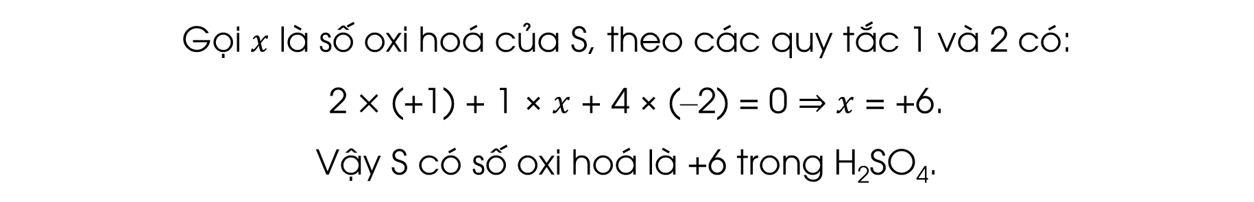
Ví dụ 1: Xác định số oxi hoá của S trong H₂SO₄.
Gọi $x$ là số oxi hoá của S, theo các quy tắc 1 và 2 có:
2 $×$ (+1) + 1 × $x$ + 4 × (–2) = 0 $⇒$ $x$ = +6.
Vậy S có số oxi hoá là +6 trong H₂SO₄.

Slide 18
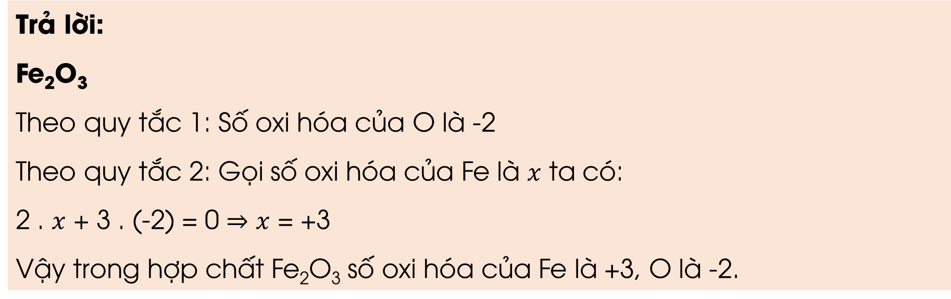
3. Xác định số oxi hoá của mỗi nguyên tử trong các hợp chất: Fe₂O₃, Na₂CO₃, KAl(SO₄)₂.
Trả lời:
Fe₂O₃
Theo quy tắc 1: Số oxi hóa của O là -2
Theo quy tắc 2: Gọi số oxi hóa của Fe là $x$ ta có:
2 . $x$ + 3 . (-2) = 0 ⇒ $x$ = +3
Vậy trong hợp chất Fe₂O₃ số oxi hóa của Fe là +3, O là -2.

Slide 19
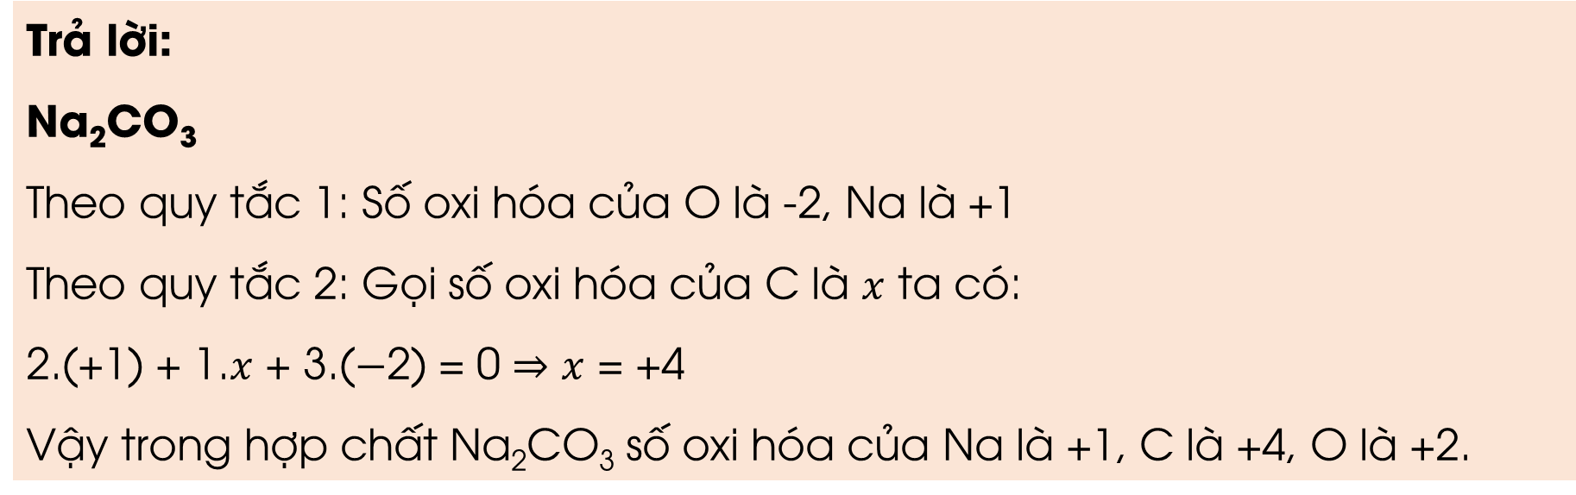
3. Xác định số oxi hoá của mỗi nguyên tử trong các hợp chất: Fe₂O₃, Na₂CO₃, KAl(SO₄)₂.
Trả lời:
Na₂CO₃
Theo quy tắc 1: Số oxi hóa của O là -2, Na là +1
Theo quy tắc 2: Gọi số oxi hóa của C là $x$ ta có:
2.(+1) + 1.$x$ + 3.($−$2) = 0 ⇒ $x$ = +4
Vậy trong hợp chất Na₂CO₃ số oxi hóa của Na là +1, C là +4, O là +2.

Slide 20
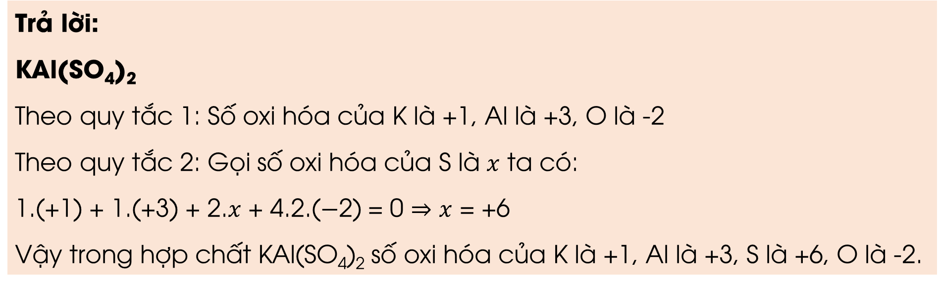
3. Xác định số oxi hoá của mỗi nguyên tử trong các hợp chất: Fe₂O₃, Na₂CO₃, KAl(SO₄)₂.
Trả lời:
KAl(SO₄)₂
Theo quy tắc 1: Số oxi hóa của K là +1, Al là +3, O là -2
Theo quy tắc 2: Gọi số oxi hóa của S là $x$ ta có:
1.(+1) + 1.(+3) + 2.$x$ + 4.2.($−$2) = 0 ⇒ $x$ = +6
Vậy trong hợp chất KAl(SO₄)₂ số oxi hóa của K là +1, Al là +3, S là +6, O là -2.

Slide 21
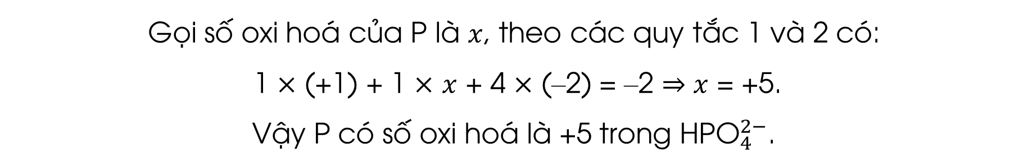
Ví dụ 2: Xác định số oxi hoá của P trong HP${\text{O}}_{4}^{2−}$.
Gọi số oxi hoá của P là $x$, theo các quy tắc 1 và 2 có:
1 $×$ (+1) + 1 $×$ $x$ + 4 $×$ (–2) = –2 $⇒$ $x$ = +5.
Vậy P có số oxi hoá là +5 trong HP${\text{O}}_{4}^{2−}$.

Slide 22
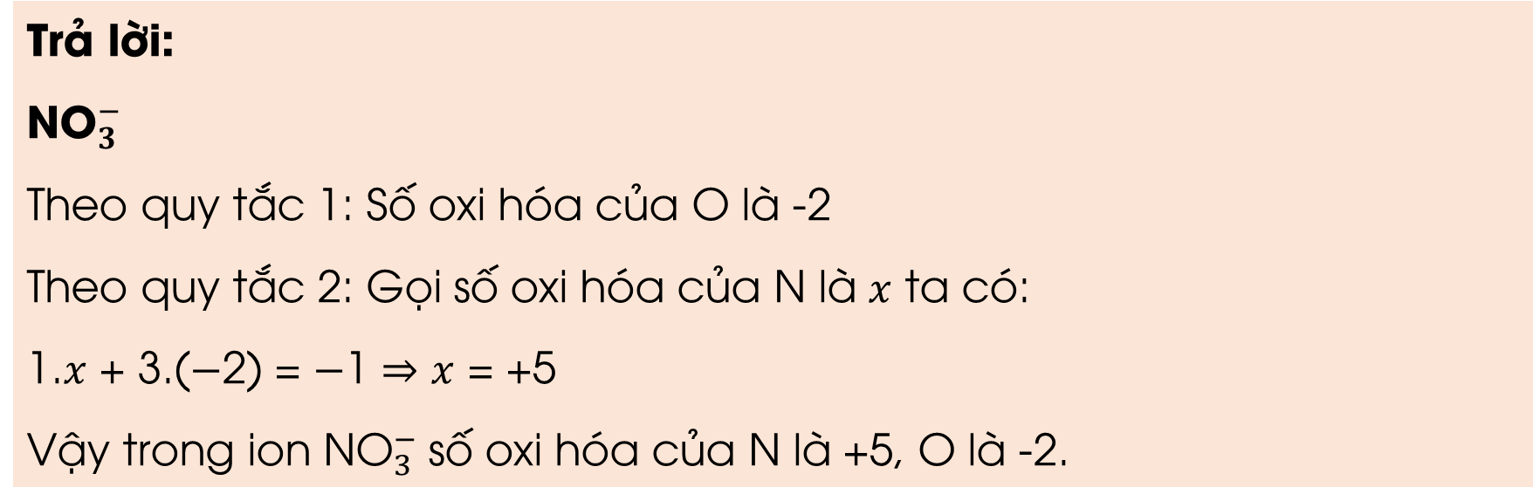
4. Xác định số oxi hoá của mỗi nguyên tử trong các ion: N${\text{O}}_{3}^{−}$; N${\text{H}}_{4}^{+}$; M$n{\text{O}}_{4}^{−}$.
Trả lời:
N${\text{O}}_{3}^{−}$
Theo quy tắc 1: Số oxi hóa của O là -2
Theo quy tắc 2: Gọi số oxi hóa của N là $x$ ta có:
1.$x$ + 3.($−$2) = $−$1 ⇒ $x$ = +5
Vậy trong ion N${\text{O}}_{3}^{−}$số oxi hóa của N là +5, O là -2.

Slide 23
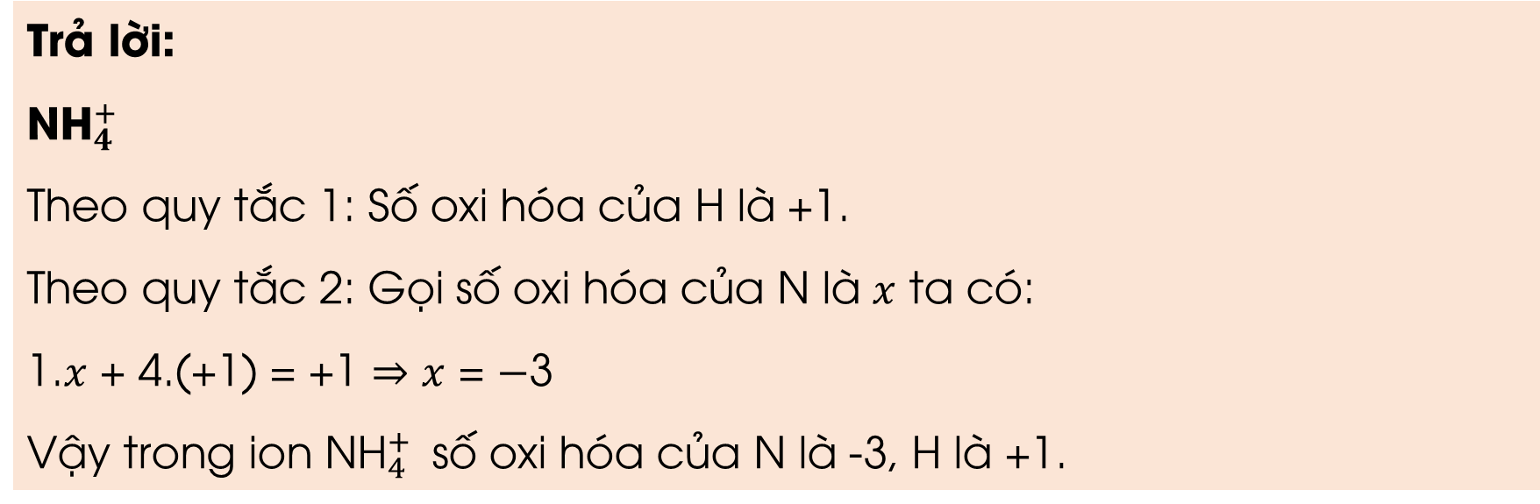
4. Xác định số oxi hoá của mỗi nguyên tử trong các ion: N${\text{O}}_{3}^{−}$; N${\text{H}}_{4}^{+}$; M$n{\text{O}}_{4}^{−}$.
Trả lời:
N${\text{H}}_{4}^{+}$
Theo quy tắc 1: Số oxi hóa của H là +1.
Theo quy tắc 2: Gọi số oxi hóa của N là $x$ ta có:
1.$x$ + 4.(+1) = +1 ⇒ $x$ = $−$3
Vậy trong ion N${\text{H}}_{4}^{+}$số oxi hóa của N là -3, H là +1.

Slide 24
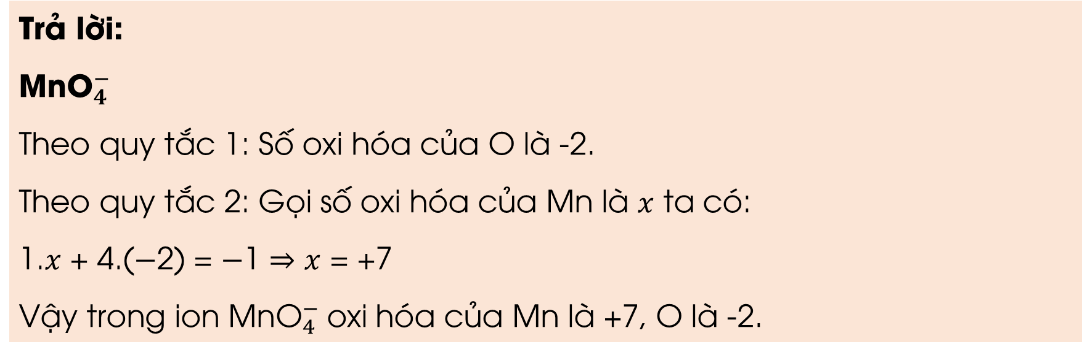
4. Xác định số oxi hoá của mỗi nguyên tử trong các ion: N${\text{O}}_{3}^{−}$; N${\text{H}}_{4}^{+}$; M$\text{n}{\text{O}}_{4}^{−}$.
Trả lời:
M$\text{n}{\text{O}}_{4}^{−}$
Theo quy tắc 1: Số oxi hóa của O là -2.
Theo quy tắc 2: Gọi số oxi hóa của Mn là $x$ ta có:
1.$x$ + 4.($−$2) = $−$1 ⇒ $x$ = +7
Vậy trong ion M$\text{n}{\text{O}}_{4}^{−}$oxi hóa của Mn là +7, O là -2.

Slide 25
Cách 2: Dựa theo công thức cấu tạo.
Đây là cách tính điện tích các nguyên tử trong hợp chất với giả định đó là hợp chất ion dựa vào công thức cấu tạo.
Ví dụ 3: Xác định số oxi hoá của C và O trong CO₂.
Carbon dioxide (CO₂) có công thức cấu tạo là O=C=O. Trong mỗi liên kết đôi C=O, C góp 2 electron, khi giả định CO2 là hợp chất ion thì 2 electron này chuyển sang O. Vì có hai liên kết C=O nên CO2 có công thức ion giả định là O^{2–}C⁴⁺O^{2–}. Từ đó xác định được số oxi hoá của O là –2, của C là +4.

Slide 26
Ví dụ 4: Xác định số oxi hoá của O và F trong OF₂.
Oxygen difluoride (OF₂) có công thức cấu tạo F–O–F, công thức ion giả định của OF₂ là F–O²⁺F–. Từ đó xác định được số oxi hoá của O là +2, F là –1.
Cách này có ưu điểm là áp dụng được cho mọi trường hợp, tuy nhiên, cần phải biết công thức cấu tạo của chất.
5. Xác định số oxi hoá của mỗi nguyên tử trong NH₃ theo cách 2.

Slide 27
2. Dựa vào độ âm điện, giải thích vì sao công thức ion giả định của OF₂ là F–O²⁺F– mà không phải là F⁺O^{2–}F⁺.
Trả lời:
Độ âm điện của O là 3,4 và của F là 4,0.
OF₂ có công thức cấu tạo F – O – F, với giả định là hợp chất ion, hai cặp electron chung sẽ lệch hoàn toàn về phía nguyên tử F (có độ âm điện cao hơn), mỗi liên kết đơn có 1 electron của O chuyển sang nên hợp chất ion giả định là F⁻O²⁺F⁻.

Slide 28

Ấn để đến trang sách

Slide 29

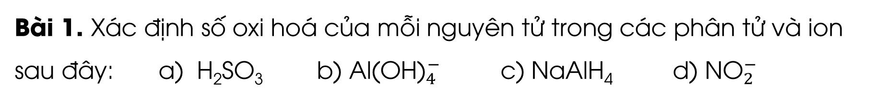
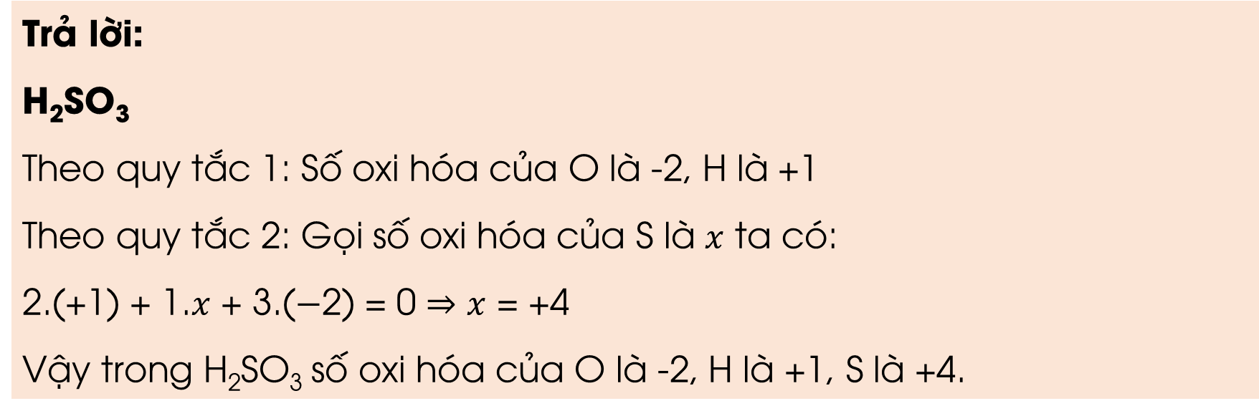
Bài 1. Xác định số oxi hoá của mỗi nguyên tử trong các phân tử và ion sau đây: a) H₂SO₃ b) $\text{Al}\text{(}{\text{OH}\text{)}}_{4}^{−}$ c) NaAlH₄ d) N${\text{O}}_{2}^{−}$
Trả lời:
H₂SO₃
Theo quy tắc 1: Số oxi hóa của O là -2, H là +1
Theo quy tắc 2: Gọi số oxi hóa của S là $x$ ta có:
2.(+1) + 1.$x$ + 3.($−$2) = 0 ⇒ $x$ = +4
Vậy trong H₂SO₃ số oxi hóa của O là -2, H là +1, S là +4.

Slide 30
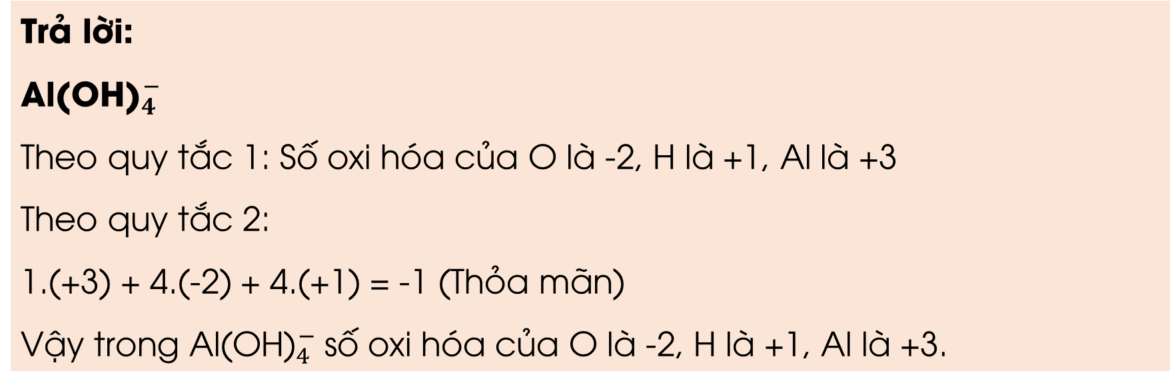
Bài 1. Xác định số oxi hoá của mỗi nguyên tử trong các phân tử và ion sau đây: a) H₂SO₃ b) $\text{Al}\text{(}{\text{OH}\text{)}}_{4}^{−}$ c) NaAlH₄ d) N${\text{O}}_{2}^{−}$
Trả lời:
$\text{Al}\text{(}{\text{OH}\text{)}}_{4}^{−}$
Theo quy tắc 1: Số oxi hóa của O là -2, H là +1, Al là +3
Theo quy tắc 2:
1.(+3) + 4.(-2) + 4.(+1) = -1 (Thỏa mãn)
Vậy trong $\text{Al}\text{(}{\text{OH}\text{)}}_{4}^{−}$số oxi hóa của O là -2, H là +1, Al là +3.

Slide 31
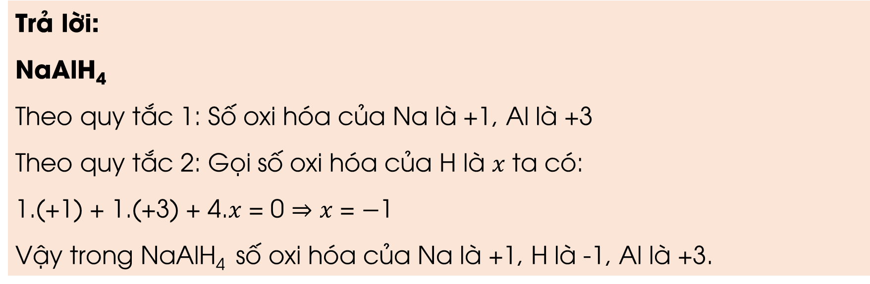
Bài 1. Xác định số oxi hoá của mỗi nguyên tử trong các phân tử và ion sau đây: a) H₂SO₃ b) $\text{Al}\text{(}{\text{OH}\text{)}}_{4}^{−}$ c) NaAlH₄ d) N${\text{O}}_{2}^{−}$
Trả lời:
NaAlH₄
Theo quy tắc 1: Số oxi hóa của Na là +1, Al là +3
Theo quy tắc 2: Gọi số oxi hóa của H là $x$ ta có:
1.(+1) + 1.(+3) + 4.$x$ = 0 ⇒ $x$ = $−$1
Vậy trong NaAlH₄ số oxi hóa của Na là +1, H là -1, Al là +3.

Slide 32
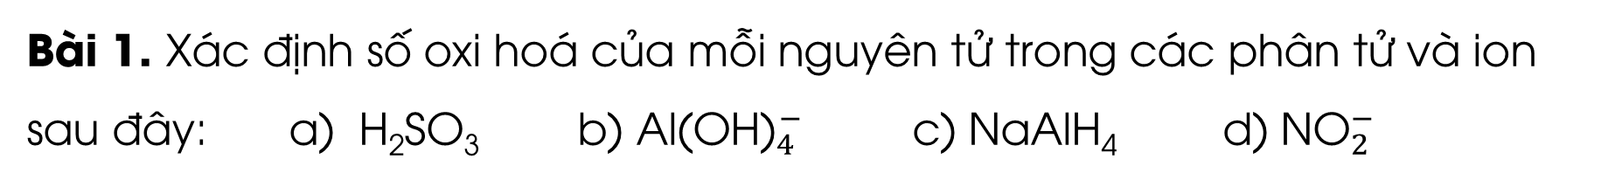
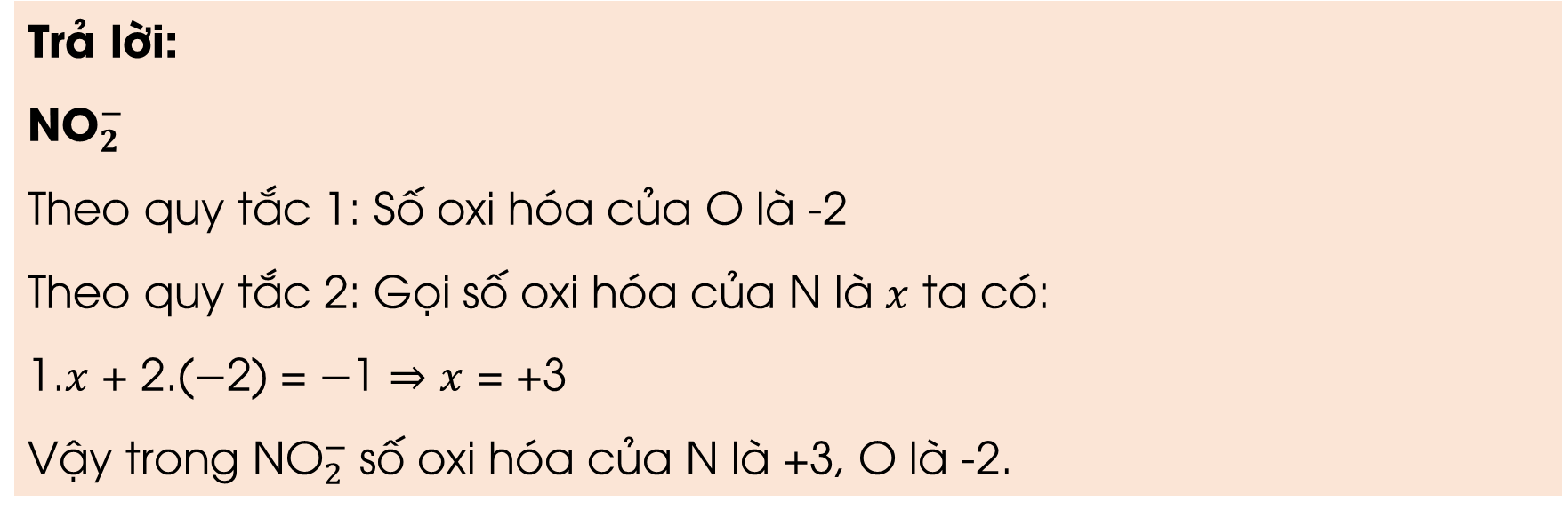
Bài 1. Xác định số oxi hoá của mỗi nguyên tử trong các phân tử và ion sau đây: a) H₂SO₃ b) $\text{Al}\text{(}{\text{OH}\text{)}}_{4}^{−}$ c) NaAlH₄ d) N${\text{O}}_{2}^{−}$
Trả lời:
N${\text{O}}_{2}^{−}$
Theo quy tắc 1: Số oxi hóa của O là -2
Theo quy tắc 2: Gọi số oxi hóa của N là $x$ ta có:
1.$x$ + 2.($−$2) = $−$1 ⇒ $x$ = +3
Vậy trong N${\text{O}}_{2}^{−}$số oxi hóa của N là +3, O là -2.

Slide 33









TRÒ CHƠI HÁI TÁO

Slide 34

Hướng dẫn
- GV click “Bắt đầu” để bắt đầu trò chơi.
- Mỗi quả táo tương ứng với 1 câu hỏi.
- GV click vào hình tròn có chứa số câu hỏi để đến câu hỏi.
- Sau khi chọn đáp án, GV click vào bảng “Quay về" để về màn hình hái táo.
- Click vào quả táo tương ứng, quả táo sẽ rơi xuống.

Slide 35








Câu hỏi
1
2
3

Slide 36



Câu 1: Phát biểu nào sau đây là đúng?
A. Số oxi hoá của nguyên tử
trong bất kì một đơn chất
hoá học nào đều bằng 0.
B. Tổng số oxi hoá của tất cả các nguyên tử trong một phân tử và trong một ion đa nguyên tử bằng 0.
C. Trong tất cả các hợp chất, hydrogen luôn có số oxi hoá là +1.
D. Trong tất cả các hợp chất,
oxygen luôn có số oxi hoá là –2.

Slide 37
Câu 2: Phát biểu nào sau đây là không đúng?
A. Số oxi hoá của một nguyên tử
một nguyên tố trong hợp chất là
điện tích của nguyên tử đó với
giả thiết đó là hợp chất ion.
B. Trong hợp chất, oxygen có
số oxi hoá bằng –2, trừ một số
trường hợp ngoại lệ.
C. Số oxi hoá của hydrogen
trong các hydride kim loại bằng +1.
D. Các nguyên tố phi kim có
số oxi hoá thay đổi tuỳ thuộc vào
hợp chất chứa chúng.

Slide 38

Câu 3: Số oxi hoá của chromium (Cr) trong Na₂CrO₄ là
A. -2.
B. +2.
C. +6.
D. -6.

Slide 39

Ấn để đến trang sách

Slide 40

Ghi nhớ kiến thức trong bài
Hoàn thành bài tập trong SBT
Chuẩn bị
Phần II – Bài 13

Slide 41

Notes:
https://www.youtube.com/@hoc1biet10

Slide 42


